Slide 1
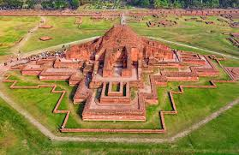
WELLCOME

Slide 2
মোঃ-শাখাওয়াত হোসেন প্রভাষক,সমাজবিজ্ঞান খোশবাস উচ্চ বিদ্যালয় ওকলেজ খোশবাস ,বরুড়া কুমিল্লা ।
শিক্ষক পরিচিতি

Slide 3
বিষয় পরিচিতি
সমাজবিজ্ঞান ২য় পত্র
অধ্যায় ০৩
পাঠ –পাহাড়পুর

Slide 4
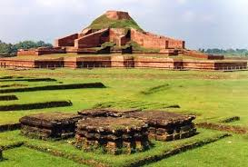
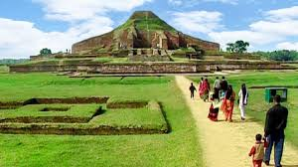
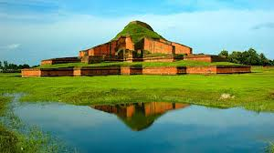
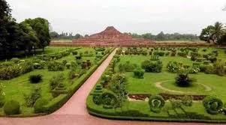
নিচের ছবিগুলো লক্ষ্য করঃ-

Slide 5
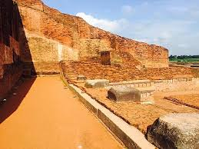
আজকের পাঠ –পাহাড়পুর

Slide 6
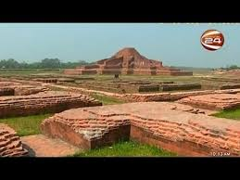
সোমপুর বিহারের চিত্র

Slide 7
সোমপুর বিহার
পাহাড়পুরের সবচেয়ে গুরুত্বপুর্ণ পুরাকীর্তিটি হলো
সোমপুর বিহার ।এটি পাক-ভারত বাংলাদেশ তথা ও উপমহাদেশে আবিস্কৃত বিহারগুলর মধ্যে অন্যতম ।
অষ্টম শতকে ধর্মপাল ও তার পুত্র দেবপাল তৎকীলিন
উপমহাদেশে যখন এক বিশাল সাম্রাজ্য স্থাপন
করেন তখন এই বিহার নির্মিত হয়। বিহারটি উত্তর-দক্ষিণে প্রায় ৯২২ ফুট দীর্ঘ পূর্ব-পশ্চিমে ৯১৯ ফুট
প্রশস্ত ।বিহারে বসবাসের উপযোগী ১৭৭টি ক্ষুদ্র ক্ষুদ্র
কক্ষ রয়েছে ।

Slide 8
স্নানঘাট

Slide 9
স্নানঘাটের উভয় পাশের দেয়াল তৈরিতে সোমপুর বিহার থেকে খাড়া ইট ব্যবহার করা হয়েছে । সোমপুর বিহার থেকে ১৬০ ফুট দূরে দক্ষিণ –পুর্ব কোণে এই স্নানঘাটটি প্রায় ১২ ফুট তা ক্রমশ ঢালু হতে ৪১ ফুট নিচে গিয়ে ঠেকেছে। রুপ- কথা অনুসারে এ ঘাটে মহীদলনের কন্যা সন্ধ্যাবতী স্নান করত । ঐ কন্যা নাকি ঐশ্বরিক উপায়ে সত্যপীরকে গর্ভে ধারণ করেন ।

Slide 10
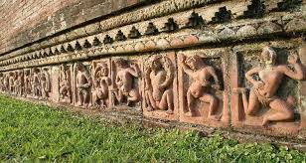
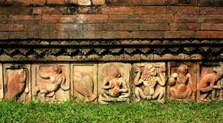
সত্যপীর ভিটা

Slide 11
সত্যপীর ভিটা –প্রত্নতাত্ত্বিক খননকাজে জানা গিয়েছে যে ,এই ভিটাটি ছিল এক বৌদ্ধ মন্দির ।এর মধ্যে আট
হাতবিশিষ্ট দেবীমূর্তি এবং বুদ্ধবাণী খোদিত পোড়ামাটির
গোল সিল আবিস্কৃত হয়েছে ।এ মন্দিরটি আয়তন ৮০ফুট গুণ ৪৮ ফুট ।ভিটাটিতে পূজার স্থান ছাড়াও ছিল একটি হলঘর ।

Slide 12
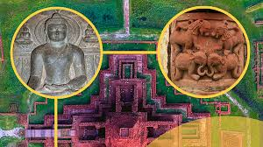
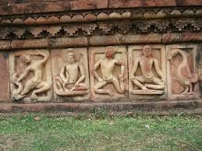
গন্ধেশ্বরীর মন্দির -

Slide 13
গন্ধেশ্বরীর মন্দির এটি স্নানঘাট থেকে ৪০ ফুট দূরে দক্ষিণ –পশ্চিমে অবস্থিত
একটি ধ্বংসাবশেষ। মন্দিরটিকে দেখে মনে হয় এটি মুঘল যুগের প্রথম দিকে নির্মিত হয় ।এর ভেতরে ২২ ফুট গুণ ১২ ফুট আয়তনের একটি হলঘর ও একটি ছোট কক্ষে পূজার স্থান নির্দিষ্ট। মনে করা হয় হলঘরের চারপাশের মূর্তি স্থাপনের ব্যবস্থা ছিল।

Slide 14
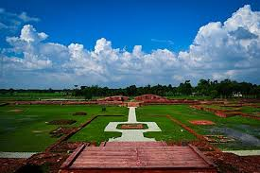
প্রত্নতাত্ত্বিক নিদর্শন

Slide 15
পাহাড়পুরের মন্দির খোদিত পাথর ও পোড়ামাটির ফলক চিত্র থেকে প্রাচীন বাংলার নিজস্ব ভাস্কর্কশিল্প ও শিল্পনীতি পরিচয় মেলে পাহাড়পুরের ভাস্কর্যে রামায়ণ –মহাভারতের অনেক কাহিনী ও কৃষ্ণলীলার কাহিনী খোদিত রয়েছে । কৃষ্ণ এর জন্মকথা,নৃত্যের ভঙ্গিতে নারী চিত্র প্রেমালা্পে মত্ত যুবক –যুবতীর অসংখ্য শিল্প দৃশ্য রয়েছে ।

Slide 16
পাহাড়পুরের প্রাপ্ত প্রত্নতাত্ত্বিক নিদর্শন- গুলোর সমাজতাত্ত্বিক গুরুত্ব তুলে ধর ।
বাড়ির কাজ

Slide 17
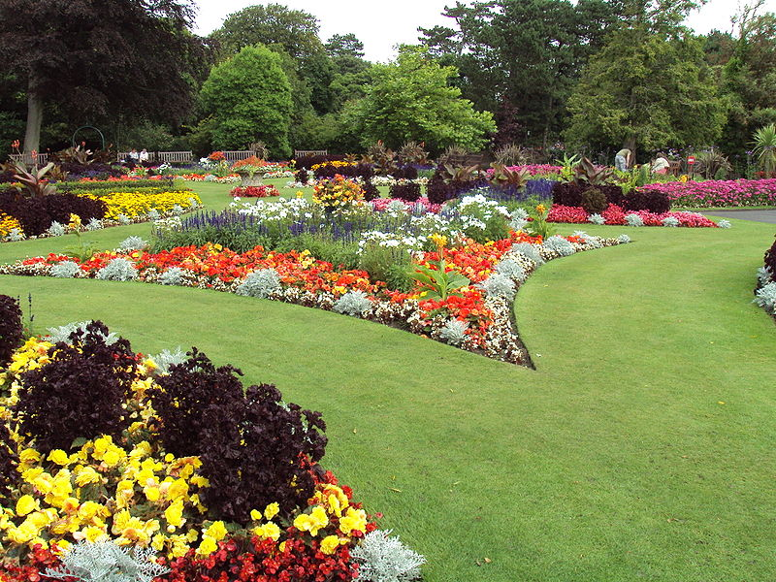
ধন্যবাদ

